Slide 1
КЕЙС 2 — ПРОЕКТ · ВНЕДРЕНИЕ ПЛАТФОРМЫ «КАМЕРАТА»
Скоуп проекта Д8
Программа проекта, реестр зафиксированных пожеланий заказчика и наши вопросы.
6
11
3
4
этапов и волн в программе
пунктов реестра пожеланий
волны требуют детализации
вопроса по пожеланиям заказчика
1 / 6

Slide 2
1 · НАШИ ВОПРОСЫ · ПО ВОЛНАМ
Что нужно от заказчика по каждой волне
Цель, что нужно уточнить и критерий достижения — единый формат для каждой волны
КРИТИЧНЫЙ
ВЫСОКИЙ
ОТКРЫТО
Волна 1 — RAG-документы
Волна 2 — КХД / ESB
Волна 3+ — направление не определено
ЦЕЛЬ
ЦЕЛЬ
ЦЕЛЬ
Рабочий RAG-поиск по новому/расширенному документному корпусу для затронутой роли.
Подключить согласованные витрины КХД и API шины сверх пилотных 4 источников.
Не определена — зависит от исхода волны 2 (см. кандидаты).
Толкование: новые типы документов / улучшение существующих / новая коллекция?
Состав и объём: темы, количество коллекций и документов
Пользователи и роли волны 1
Витрины: список, владельцы на стороне Д8, точное число сверх 4
API шины: система-источник, формат, ответственный
КХД: периметр хранилища; пользователи и роли волны
Кандидаты: роли, динамические права, новые источники
Реальная оргструктура — факт, не гипотеза из мастер-ТЗ
Когда определится — тот же набор параметров, что у волн 1–2
КРИТЕРИЙ ДОСТИЖЕНИЯ
КРИТЕРИЙ ДОСТИЖЕНИЯ
КРИТЕРИЙ ДОСТИЖЕНИЯ
Пороги точности как в пилоте (см. критерии сценариев, case-21) достигнуты на новом корпусе; заказчик подтвердил полноту контента.
Витрины/API подключены и проходят приёмку по тем же сценариям, что пилот, на новом периметре данных.
Будет сформулирован вместе с направлением волны — тот же принцип: тестовые сценарии + приёмка на новом периметре (методика, П3).
2 / 6

Slide 3
2 · ПРОГРАММА ПРОЕКТА
Этапы и волны — цели, сроки, статус
Сроки ориентировочные — без реального прецедента (Кейс 2 методики)
Этап | Содержание | Примерный срок | Статус
П2 | Целевая архитектура и карта волн | 1–2 недели | Не начато
Волна 1 | RAG-документы | ≈2–4 недели | Ожидает уточнения
Волна 2 | Расширение КХД и ESB | ≈4–6 недель | Ожидает уточнения
Волна 3+ | Не определено | Не определено | Открыто
П4 | Промышленная эксплуатация | После приёмки волны 2 | Не начато
П5 | Постоянные улучшения | Без формального конца | Не начато
Волна 2 требует отдельного детального состава работ (см. «Наши вопросы» → Волна 2) — срок 4–6 недель ориентировочен на весь объём расширения ESB/КХД.
3 / 6

Slide 4
3 · ЗАФИКСИРОВАННЫЕ ПОЖЕЛАНИЯ ЗАКАЗЧИКА
Реестр предложений
11 пунктов backlog платформы. 4 пункта требуют ответа от Д8 — остальные уже в плане платформы или решаются внутри команды
Пункт | Приоритет | Реализация | Уточнение
Мультидоменная авторизация | Критичный | 4 квартал
Работа с MS Office 365 | Нормальный | 4 квартал
Поддержка актуальной версии API (web search) | Критичный | — | Уточняем сами
Кастомизация выбора источников | Нормальный | — | Требуется от Д8
Замены в анонимизируемых данных — именованные правила | Нормальный | 4 квартал
Обновление данных в RAG через API | Высокий | 4 квартал
Динамические права доступа через таблицы/API | Высокий | — | Требуется от Д8
Работа с графиками (визуал) | Нормальный | 4 кв. — 1 кв. 2027
Персональные RAG-коллекции пользователей | Нормальный | — | Требуется от Д8
Пользовательская и админская документация | Высокий | 4 квартал
Упрощение заведения пользователей | Нормальный | — | Требуется от Д8
4 / 6

Slide 5
4 · НАШИ ВОПРОСЫ · ПО ПОЖЕЛАНИЯМ ЗАКАЗЧИКА
Вопросы к пунктам реестра предложений
Каждый вопрос закрывает один из 4 пунктов реестра, отмеченных «Требуется от Д8»
№ | Категория | Приоритет | Вопрос | Пункт реестра
8 | Доступ и роли | Высокий | Права доступа через API — где они хранятся и администрируются: внутри платформы, или платформа лишь получает их из внешней системы и применяет? Если второе — какая система источник и как часто обновляется? | Динамические права доступа через таблицы/API
9 | Платформа | Нормальный | Кастомизация выбора источников — что имеется в виду: (а) подключение/отключение целых каталогов данных внутри домена, или (б) выбор персоны/профиля с отдельным набором прав? Разный объём реализации. | Кастомизация выбора источников
10 | Платформа | Нормальный | Персональные RAG-коллекции — механика: фильтр по документам внутри существующей коллекции, или отдельная новая коллекция, которую пользователь создаёт и наполняет сам? | Персональные RAG-коллекции пользователей
11 | Платформа | Нормальный | Упрощение заведения пользователей — нужен конкретный кейс: как должен выглядеть процесс пошагово (кто инициирует, какие поля, кто подтверждает). | Упрощение заведения пользователей
5 / 6

Slide 6
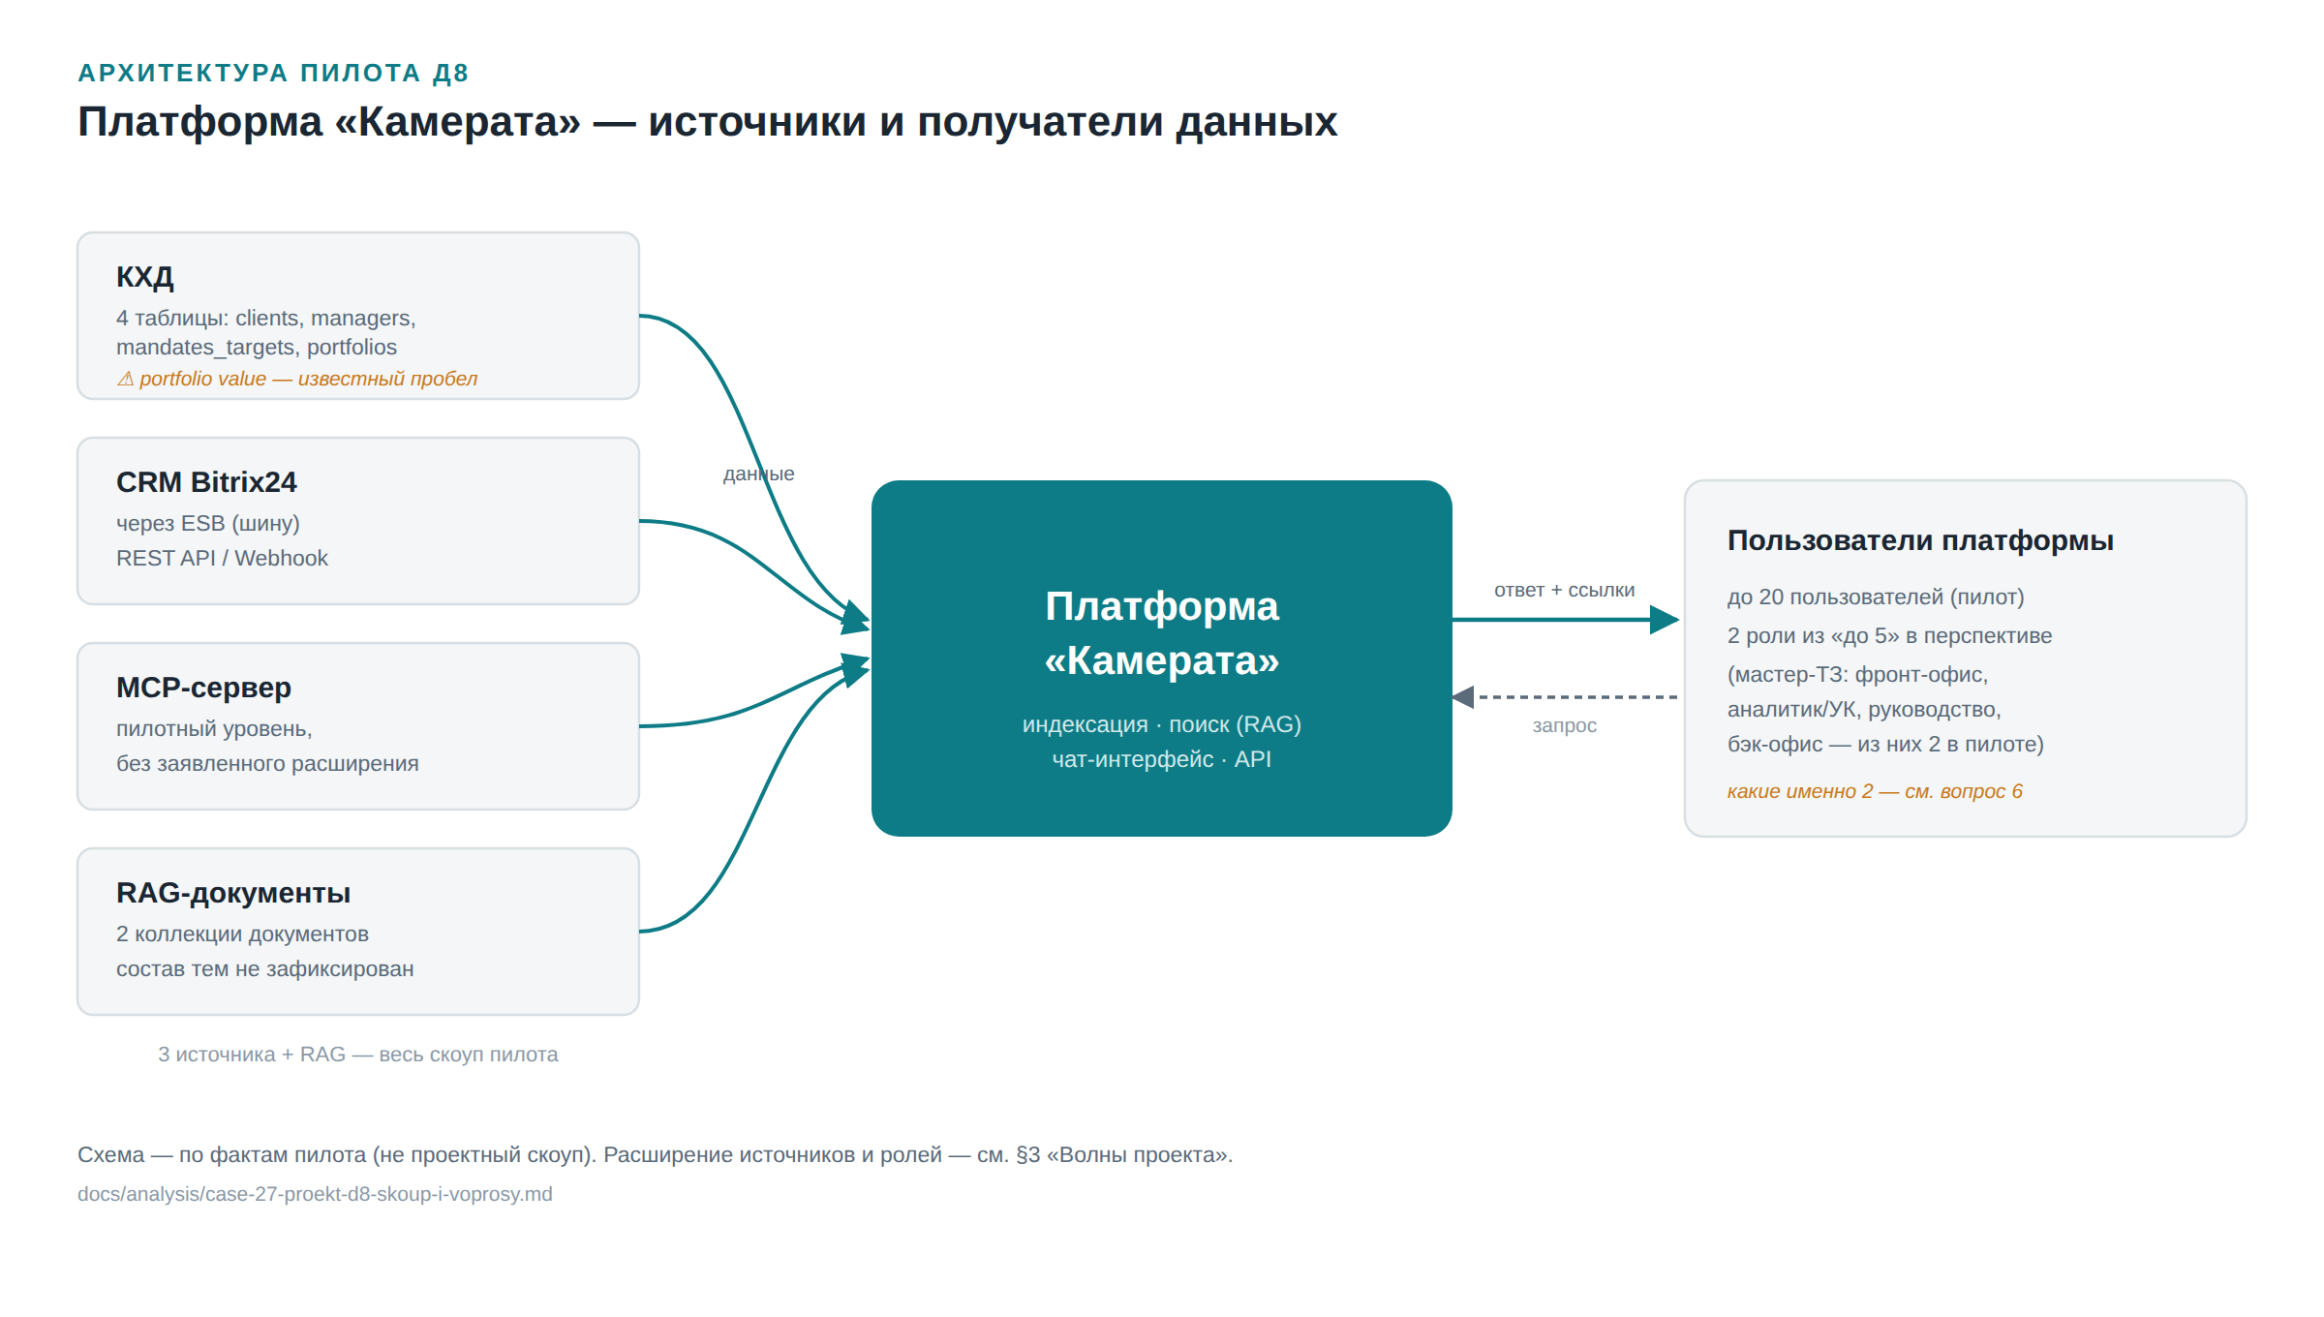
5 · АРХИТЕКТУРА ПИЛОТА
Источники и получатели данных
Платформа «Камерата» по фактам пилота (не проектный скоуп) — расширение см. в разделе «Программа проекта»
6 / 6

